Slide 1
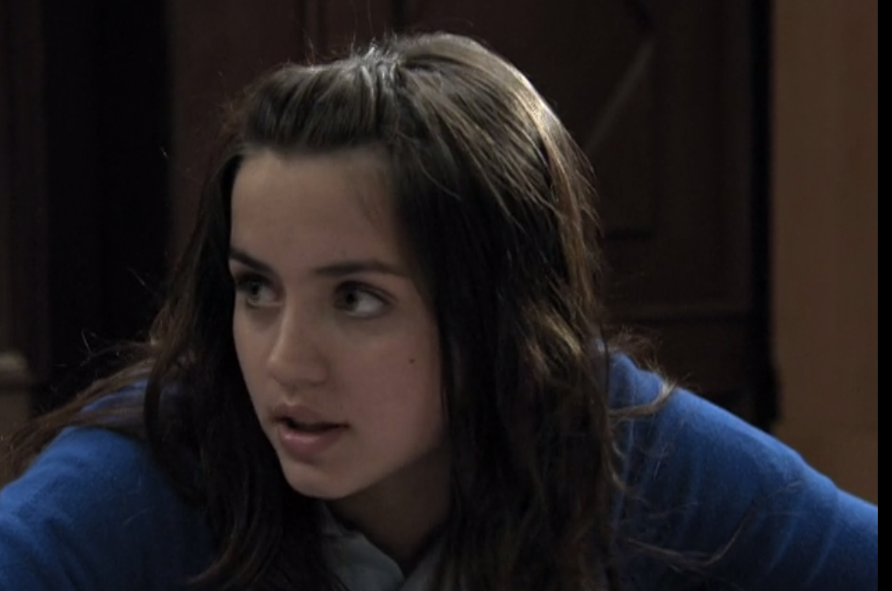
Nos han cerrado la puerta a los pasadizos.

Slide 2
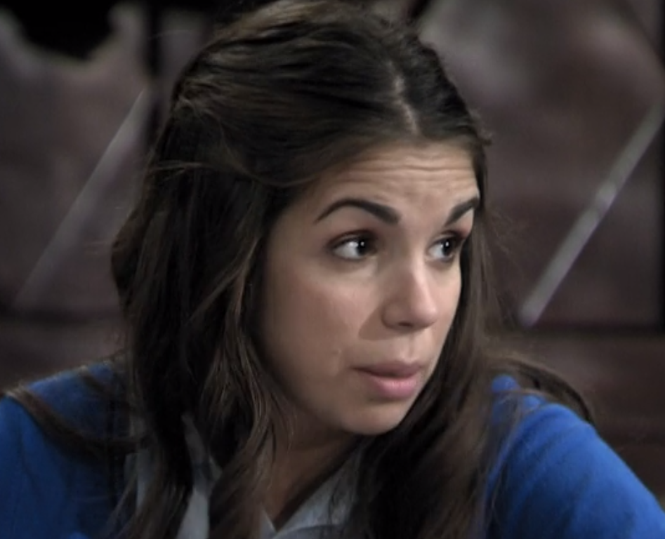
Héctor tiene razón. Yo voy a acabar perdiendo mi beca. Tenemos que dejar esto de una vez.

Slide 3
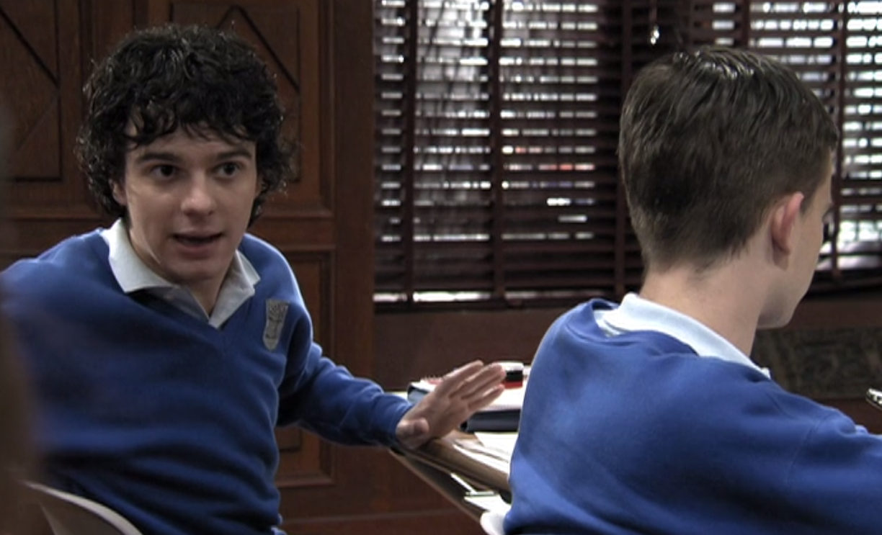
Nadie entró por el pozo mientras yo vigilaba (miraba), pero adentro había alguien.

Slide 4
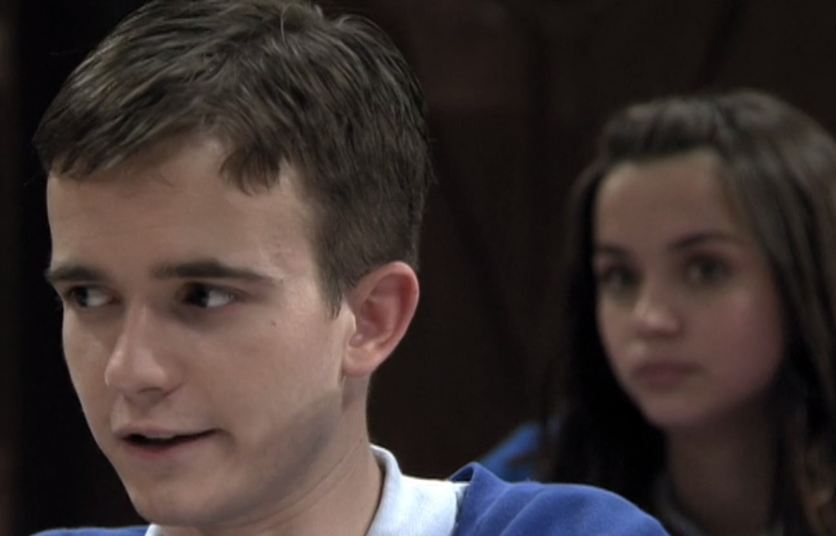
Por algún lado ha tenido que entrar.

Slide 5
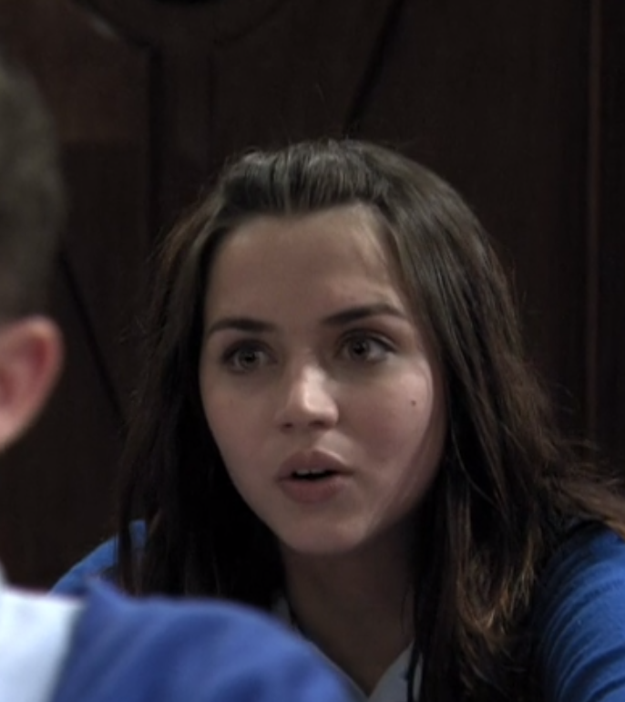
Claro, tiene que haber otra puerta. Tenemos que encontrarla. Esto es peor que la cárcel. Pero, dentro hay alguien.

Slide 6
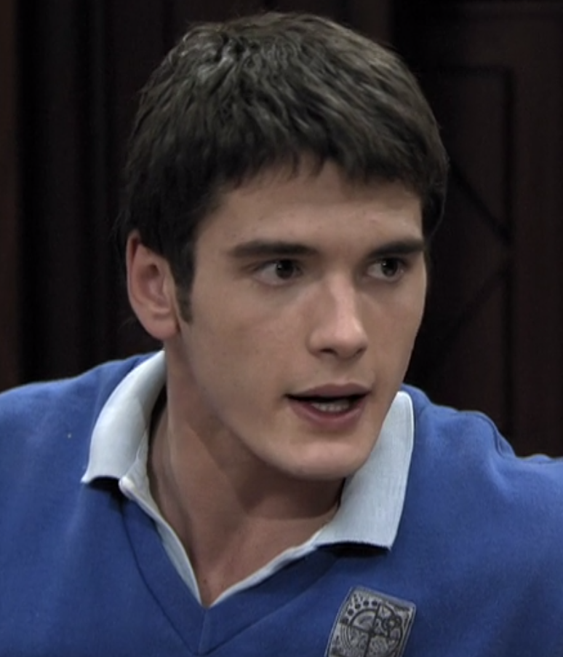
Con el marcaje que nos ha metido Héctor, lo veo un poco complicado.

Slide 7
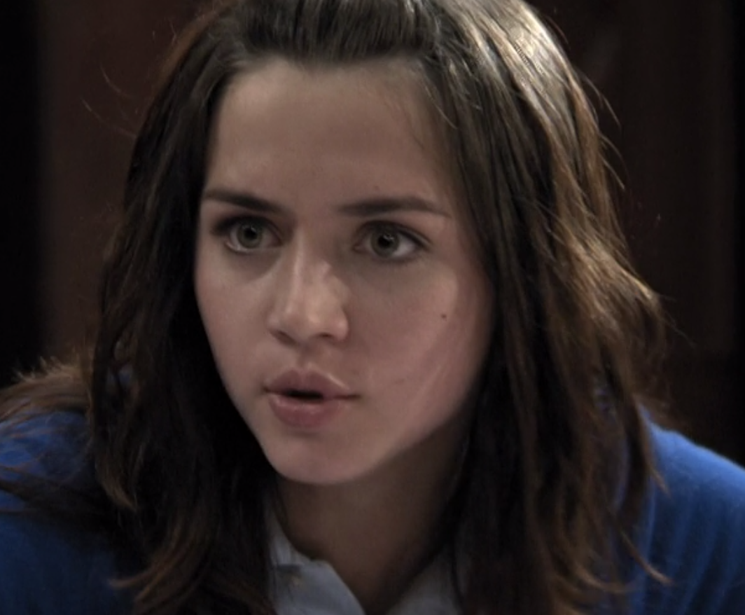
Hasta las 8:00 no tenemos que ir a su despacho. Nos levantamos pronto, nos escapamos y la buscamos. ¿No Marcos?

Slide 8
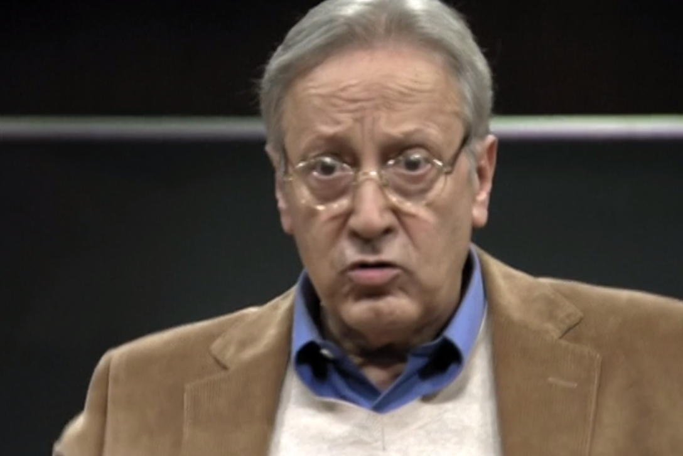
A ver, ese grupito del fondo menos hablar y más traducir. Y haced el favor de separaros.

Slide 9
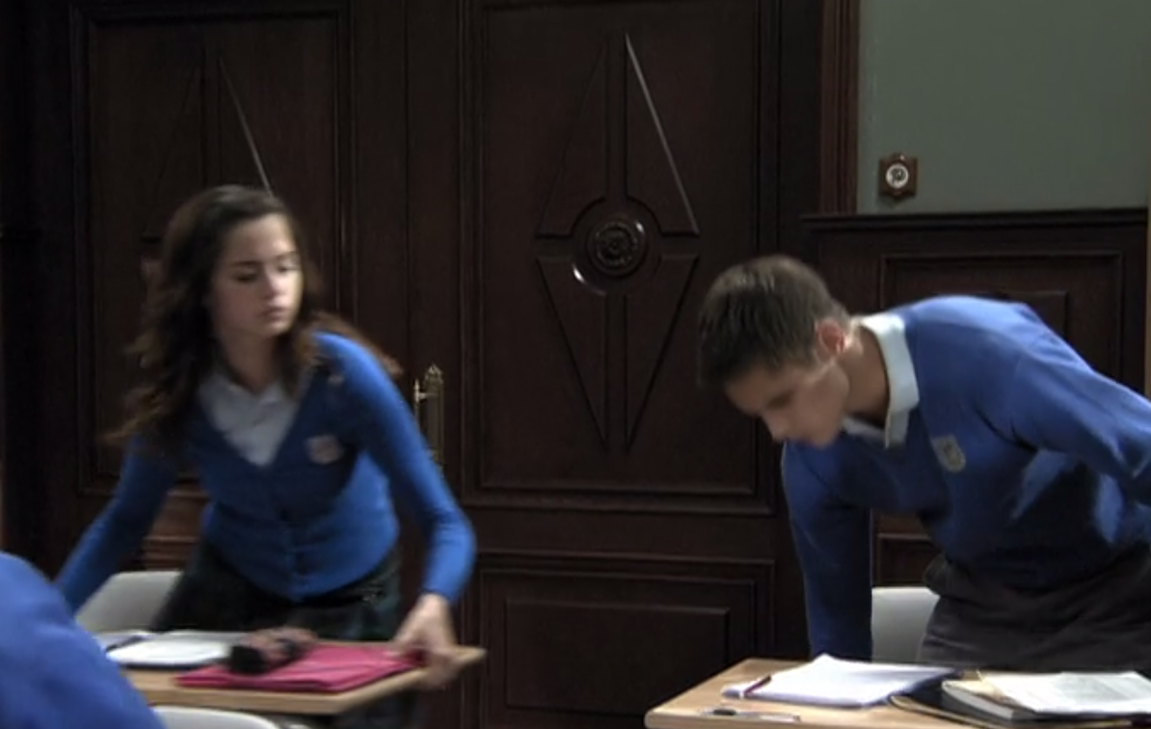
¿Qué te pasa?

Slide 10
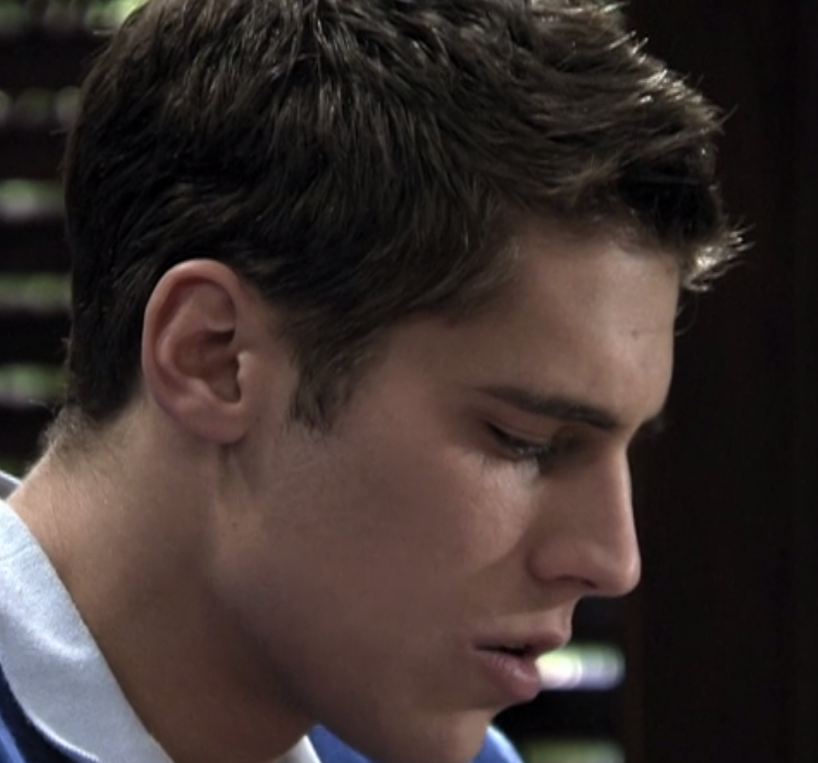
No sé lo que hago metido en esto Carol. Mis padres han desaparecidos. Lo que tengo que hacer es cuidar de mi hermana.

Slide 11
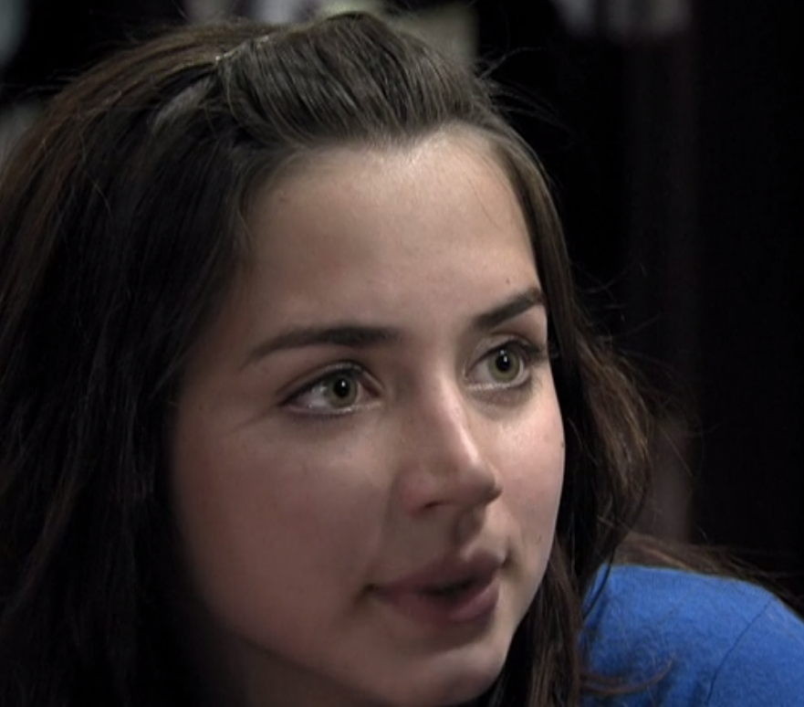
Pero, a partir de ahora esta va a ser nuestra casa. Y aquí están matando a gente, por eso estás metido en esto.

Slide 12
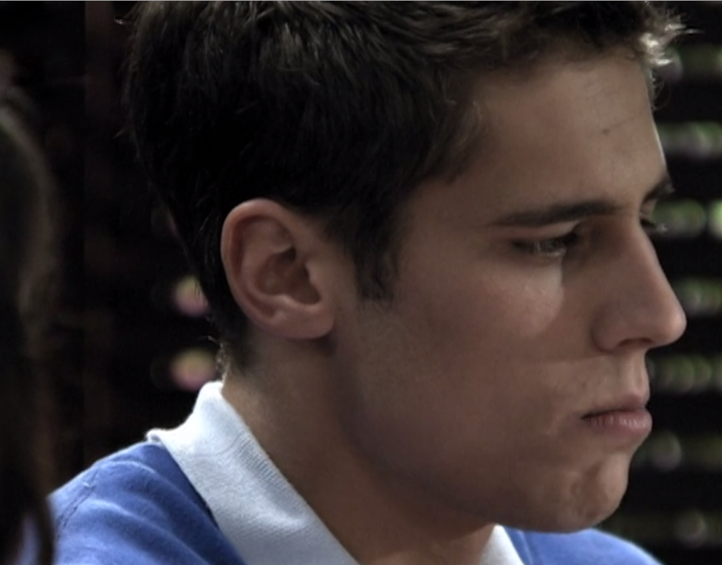
Lo que tengo que hacer es coger a Paula y salir por patas de este sitio.

Slide 13
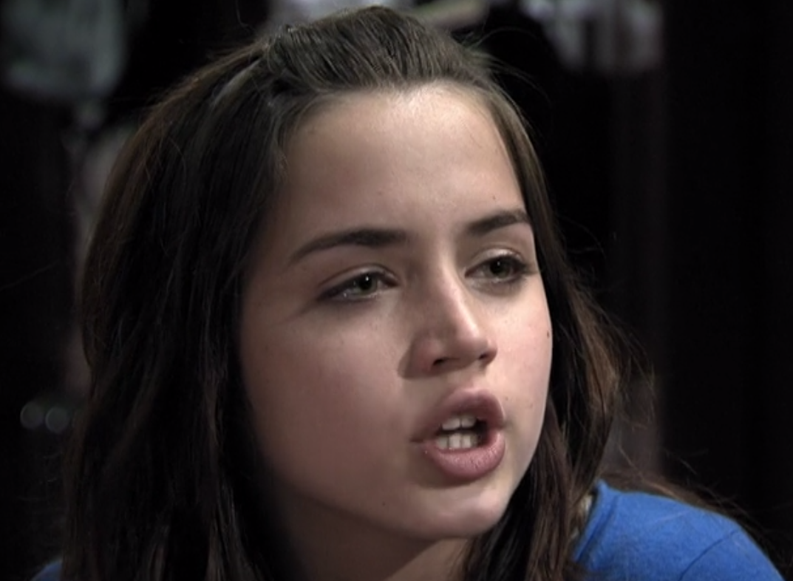
¿Por qué no lo haces?

Slide 14
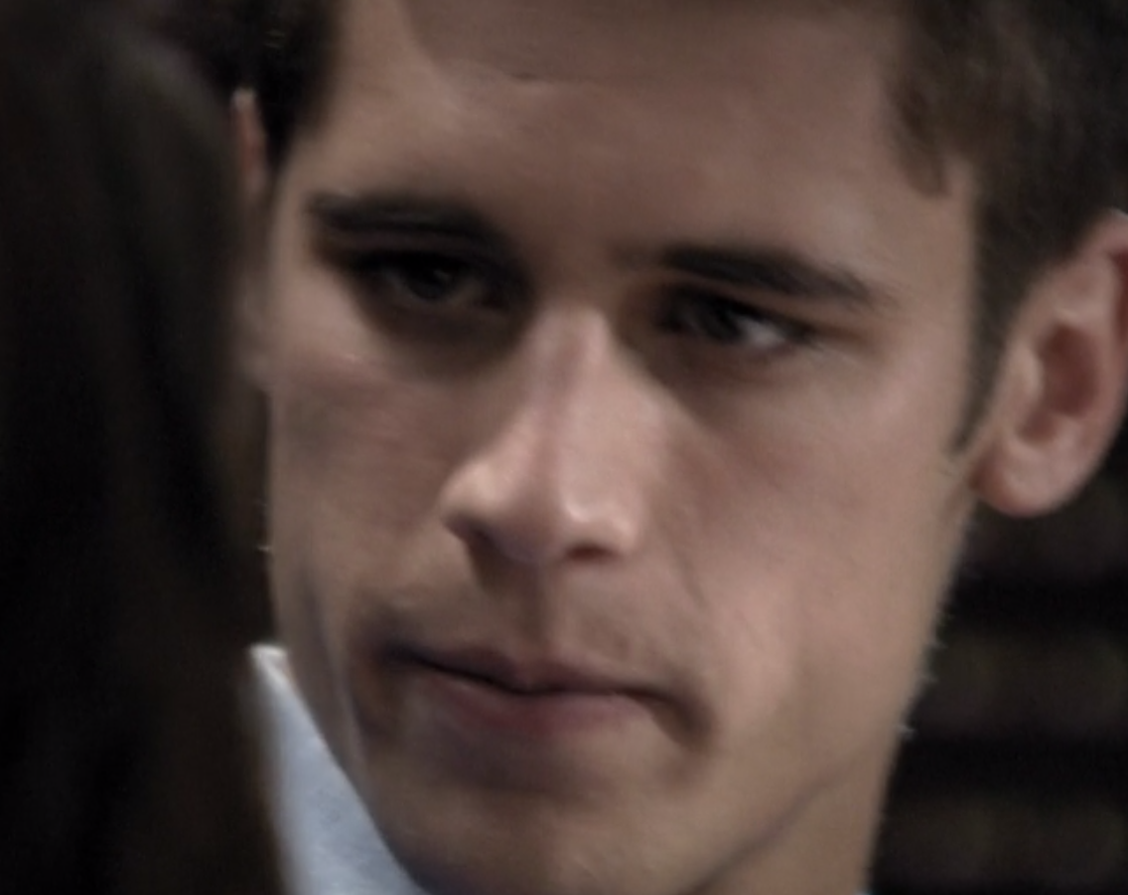
Por ti…por eso

Slide 15
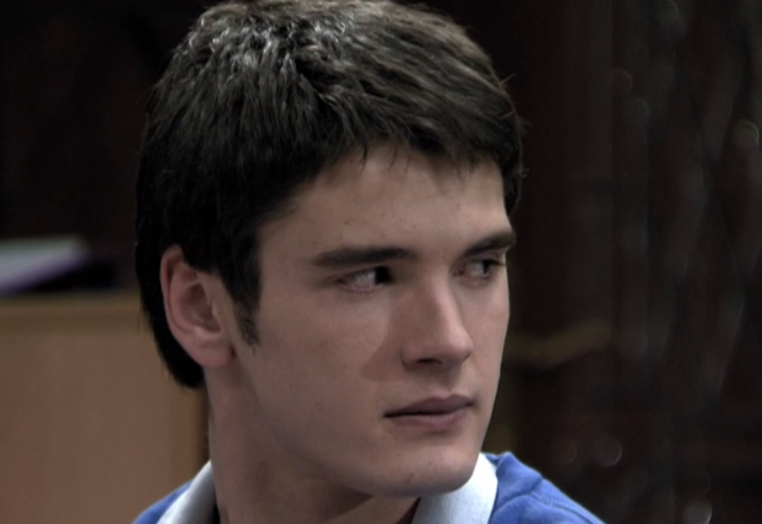
Iván los mira conversando. Tiene celos y está enfadado.

Slide 16
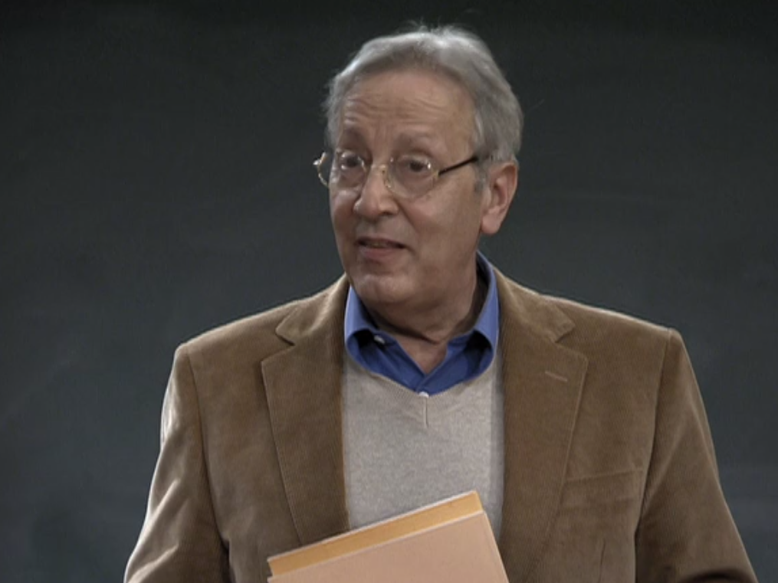
Para mañana quiero el texto traducido. Ah, y un aviso para los catorras (chismosos) del fondo, Héctor los quiere en pie a las 7:00 de la mañana. Tareas de limpieza de la biblioteca y el comedor. ¿Vale?

